Slide 1


彼此配搭，共建神家
PEACE EVANGELICAL CHURCH RICHMOND
羅十二3-8

Slide 2


若有人送禮，你希望收到什麼？
若你送人禮物，你希望會怎樣去挑選這份禮物？

Slide 3
羅馬書三個重要的連接詞
【羅5:1】所以，我們既因信稱義，就藉著我們的主耶穌基督得以與 神和好。
【羅8:1】所以現在(如今)，那些在耶穌基督裡的人就不被定罪了；(新譯本)
【羅12:1-2】¹ 所以，弟兄們，我以 神的慈悲勸你們，將身體獻上當作活祭，是聖潔的，是 神所喜悅的，你們如此事奉乃是理所當然的。² 不要效法這個世界，只要心意更新而變化，叫你們察驗何為 神的善良、純全、可喜悅的旨意。

Slide 4
羅馬書大綱、結構
羅1-4章：
羅8-11章：
羅12-16章
活祭事奉
沒有義人，世人都犯罪
羅5-7章：
因信稱義
得救、成聖
稱義、重生
屬靈生命是事奉的根源。
得救是為事奉（Saving is for serving.)
救恩（salvation）
成聖（sanctification)
事奉(service）
生命成熟再進而事奉

Slide 5

專一發揮我的恩賜
羅十二6-8

Slide 6
羅十二6-8
6 按著所得的恩典，我們各有不同的恩賜：
或說預言，要按著信心的程度說預言；
7 或服事的，要專一服事；
或教導的，要專一教導；
8 或勸勉的，要專一勸勉；
施捨的，要誠實；治理的，要殷勤；
憐憫人的，要樂意。

Slide 7
羅十二6-8
6 按著所得的恩典，我們各有不同的恩賜：
或說預言，要按著信心的程度說預言；
7 或服事的，要專一服事；
或教導的，要專一教導；
8 或勸勉的，要專一勸勉；
施捨的，要誠實；治理的，要殷勤；
憐憫人的，要樂意。

Slide 8


專一發揮我的恩賜(v6-8)
『賜予』（動詞）→『恩賜』（名詞；英文Gift；希臘文 Charisma）
Charisma 由 Charis（χάρις）演變而來
Charis 即恩典之意（Grace）
⁷ 我們各人蒙恩，都是照基督所量給各人的恩賜。…¹¹ 他所賜的有使徒，有先知，有傳福音的，有牧師和教師。¹² 為要成全聖徒，各盡其職，建立基督的身體… (弗四7-12)

Slide 9
專一發揮我的恩賜(v6-8)
『賜予』（動詞）→『恩賜』（名詞；英文Gift；希臘文 Charisma）
Charisma 由 Charis（caris）演變而來
Charis 即恩典之意（Grace）
教會每個成員都領受了神的「恩典」=恩賜，其運用是為了整體（教會）的好處。

Slide 10
羅十二6-8
6 按著所得的恩典，我們各有不同的恩賜：
或說預言，要按著信心的程度說預言；
7 或服事的，要專一服事；
或教導的，要專一教導；
8 或勸勉的，要專一勸勉；
施捨的，要誠實；治理的，要殷勤；
憐憫人的，要樂意。

Slide 11
羅十二6-8
6 按著所得的恩典，我們各有不同的恩賜：
或說預言，要按著信心的程度說預言；
7 或服事的，要專一服事；
或教導的，要專一教導；
8 或勸勉的，要專一勸勉；
施捨的，要誠實；治理的，要殷勤；
憐憫人的，要樂意。
言語的恩賜

Slide 12
羅十二6-8
6 按著所得的恩典，我們各有不同的恩賜：
或說預言，要按著信心的程度說預言；
7 或服事的，要專一服事；
或教導的，要專一教導；
8 或勸勉的，要專一勸勉；
施捨的，要誠實；治理的，要殷勤；
憐憫人的，要樂意。
言語的恩賜
服事的恩賜
專一發揮
「專一」是注重在職責上的忠心。

Slide 13
發掘自己的恩賜：
在禱告中向神敞開心去求問
由你享受／喜歡的事情開始
運用、熟習這方面的恩賜
盡量多作嘗試，並驗證恩賜
尋求別人的意見
專一發揮你的恩賜

Slide 14

彼此相助
共建神家
羅十二4-5

Slide 15
羅十二4-5
正如我們一個身子上有好些肢體，
肢體也不都有一樣的用處。
這樣，我們許多人在基督裏是一個身體，互相聯絡作肢體。

Slide 16
羅十二4-5
正如我們一個身子上有好些肢體，
肢體也不都有一樣的用處。
這樣，我們許多人在基督裏是一個身體，互相聯絡作肢體。
新約聖經裡有五段經文闡述屬靈的恩賜：
  (1)羅馬書12章6-8節； (2)哥林多前書12章8-10節；
  (3)哥林多前書12章28-30節； (4)以弗所書4章11節；
  (5)彼得前書4章11節。

Slide 17
屬靈恩賜的分類
羅十二4-8 | 林前十二 28 | 弗四11 | 林前十二7-11
預言 | 使徒 | 使徒 | 智慧的言語
服事 | 先知 | 先知 | 知識的言語
教導 | 行異能的 | 傳福音的 | 信心
勸化 | 醫病的 | 牧者 | 醫病
施捨 | 幫助人的 | 教師 | 異能
治理 | 治理事的 |  | 先知
憐憫人 | 說方言的 | 彼前四11 | 辨別諸靈
 |  | 講道 | 說方言
 |  | 服事 | 翻方言

Slide 18
屬靈恩賜的分類
25 項恩賜的歸類～
使 徒： | 宣教、信心、領導、神蹟奇事、使徒
先 知： | 先知、知識言語、智慧言語、分辨諸靈、說方言、翻方言、代禱、 醫治、敬拜
傳福音： | 傳福音、接待、神蹟奇事
牧 師： | 牧師、勸化、施捨、幫助人、憐憫、服事
教 師： | 教導、治理
 | （殉道、單身二項尚未歸類）
內容出自：《屬靈恩賜簡要說明 》http://www.bolccty.org.tw/userfiles/%E8%B3%87%E6%BA%90%E4%B8%8B%E8%BC%89/%E5%B1%AC%E9%9D%88%E6%81%A9%E8%B3%9C.pdf

Slide 19
屬靈恩賜的分類
智慧 | 委身 | 能力
藝術創意 | 使徒 | 釋放
工藝 | 輔導 | 辨別
施予(施捨) | 佈道 | 信心
接待 | 幫助 | 醫治
知識 | 領導 | 翻譯方言
憐憫 | 宣教 | 方言
音樂 | 服務 | 奇蹟 / 神蹟
組織 | 牧養 | 禱告
自願守貧 | 獨身 | 先知
智慧 | 教導 | 受苦
資料出自：自然教會論，施瓦茨著，《恩賜的三重色彩》香港教會更新事工出版，2023年，89頁

Slide 20
屬靈恩賜的分類
基要恩賜（動機） 羅十二4-8；彼前四11 | 恩賜的職位 弗四11；林前十二 28 | 恩賜的功用 林前十二7~11
 | 使徒（建立教會） | 智慧的言語
預言-先知（講道） | 先知（講道） | 知識的言語
執事-服務（職事） | 傳福音的（佈道） | 信心
教導（研究） | 牧者 | 醫病
勸化-勸勉（指導） | 教師 | 異能
施捨-奉獻（施給） | 行異能的 | 先知
治理-行政（治理） | 醫病的 | 辨別諸靈
憐憫人-憐憫（同情） | 幫助人的（服事） | 說方言
 | 治理事的（行政） | 翻方言
 | 說方言的
內容出自：倫恩學牧師，屬靈恩賜筆記

Slide 21
例子(一)：
服事
不要緊，我幫你清理。
滿足需要
先知
這是不謹慎的結果。
矯正過錯
教導
失手的原因是一面過重，失了平衡
追究原因
勸化
下次甜品和主菜一起上吧！
確保不再犯
治理
大明，去拿地拖；
阿陽，拿起蛋糕；
志強同我一起再弄個蛋糕。
達到當前目的
憐憫
不要緊，我都會失手的！
減輕尴尬
施捨
讓我去買過另外一個蛋糕。
滿足實質需要
內容出自：倫思學牧師，屬靈恩賜筆記

Slide 22
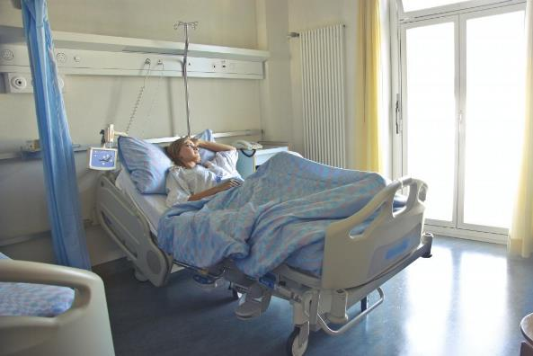
例子(二)：
服事
我替你拿了信，
幫你餵飽了隻狗。
滿足需要
先知
神藉這病提醒你些甚麼？是否因罪而致病？矯正過錯
教導
我上網查過，你病的起因是….
追究原因
勸化
下次食野要小心，身體健康最緊要！
確保不再犯
治理
唔駛憂心，我已找了John替你帶查經，Sam代你領詩…
達到當前目的
憐憫
你吃了不少苦，
好難受啊！
減輕尴尬
施捨
你有無醫藥保險？
滿足實質需要
內容出自：倫思學牧師，屬靈恩賜筆記

Slide 23
羅十二4-5
正如我們一個身子上有好些肢體，
肢體也不都有一樣的用處。
這樣，我們許多人在基督裏是一個身體，互相聯絡作肢體。
教會是「合一」群體，
但各有不同「性格、背景、恩賜…」

Slide 24
羅十二4-5
正如我們一個身子上有好些肢體，
肢體也不都有一樣的用處。
這樣，我們許多人在基督裏是一個身體，互相聯絡作肢體。
教會是「合一」群體，我們彼此需要、我們彼此相屬，理當彼此服事。

Slide 25
屬靈恩賜的強弱之別
恩賜 | 恩賜的長處（功效） |  | 恩賜的短處（軟弱）
先知 | 使人知罪 | 有講道能力 | 易發脾氣、個性強 | 自大
服務 | 喜歡助人 | 殷勤不怕煩 | 埋怨別人不夠愛心 | 無忍耐
教導 | 準確細心 | 研究精神 | 因有學識而驕傲 | 不重生命的經歷
勸勉 | 解決難題 | 個別輔導 | 太重實際生活 | 用太多時間做個人工作
奉獻 | 善於理財 | 樂獻聖工 | 用錢控制人事 | 太重物質、不屬靈
行政 | 工作有條理 | 有計劃，講功效 | 重事不重人情 | 靠方法多於聖靈
憐憫 | 富同情心 | 體貼別人 | 不夠理智 | 容易改變計劃

Slide 26
屬靈恩賜的強弱之別
恩賜 | 恩賜的長處（功效） |  | 恩賜的短處（軟弱）
先知 | 使人知罪 | 有講道能力 | 易發脾氣、個性強 | 自大
服務 | 喜歡助人 | 殷勤不怕煩 | 埋怨別人不夠愛心 | 無忍耐
教導 | 準確細心 | 研究精神 | 因有學識而驕傲 | 不重生命的經歷
勸勉 | 解決難題 | 個別輔導 | 太重實際生活 | 用太多時間做個人工作
奉獻 | 善於理財 | 樂獻聖工 | 用錢控制人事 | 太重物質、不屬靈
行政 | 工作有條理 | 有計劃，講功效 | 重事不重人情 | 靠方法多於聖靈
憐憫 | 富同情心 | 體貼別人 | 不夠理智 | 容易改變計劃

Slide 27
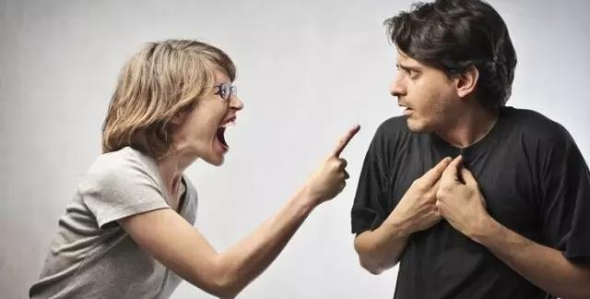
從神的眼光看自己
羅十二3

Slide 28
羅十二3
3 我憑著所賜我的恩對你們每一位說：
不要把自己看得太高，
要照著 神所分給各人的信心來衡量，
看得合乎中道。

Slide 29
林前八1、十二31
【林前8:1】關於祭過偶像的食物，我們曉得「我們都有知識」，但知識使人自高自大，惟有愛心能造就人。
恩賜或使人自高自大，惟有愛心能造就人。

Slide 30
林前八1、十二31
【林前12:31】你們要追求那更大的恩賜。我現今把最妙的道指示你們。 - 愛的篇章
【林前13:1-3】¹ 我若能說人間的方言，甚至天使的語言，卻沒有愛，我就成為鳴的鑼、響的鈸一般。² 我若有先知講道的能力，也明白各樣的奧祕，各樣的知識，而且有齊備的信心，使我能夠移山，卻沒有愛，我就算不了甚麼。³ 我若將所有的財產救濟窮人，又犧牲自己的身體讓人誇讚，卻沒有愛，仍然對我無益。

Slide 31
彼此配搭，共建神家
羅十二3-8

Slide 32




想要讓事情
有個起頭，
不是坐而言而是起而行。
Walt Disney

Slide 33
發掘自己的恩賜：
在禱告中向神敞開心去求問
由你享受／喜歡的事情開始
運用、熟習這方面的恩賜
盡量多作嘗試，並驗證恩賜
尋求別人的意見
專一發揮你的恩賜

Slide 34
思考問題：
你有沒有發掘自己的恩賜？
我們會怎樣運用自己的恩賜，去建立教會、服事他人？
我們會否落在試探中，因自己的恩賜而驕傲、自滿？

Slide 35





PEACE EVANGELICAL CHURCH RICHMOND
立志擺上
曲詞：DJS
版權：建道神學院新祢呈敬拜隊

Slide 36


Verse 1
曾擺上 傾出大愛
曾捨棄 已被擘開
曾擔起痛楚
十架路甘心走過
崇高主愛 恩深似海

Slide 37





Verse 2
能相愛 皆因被愛
能醒覺 要被拆改
能穿起救恩 踏上基督的足印
延伸主愛 進入人海

Slide 38



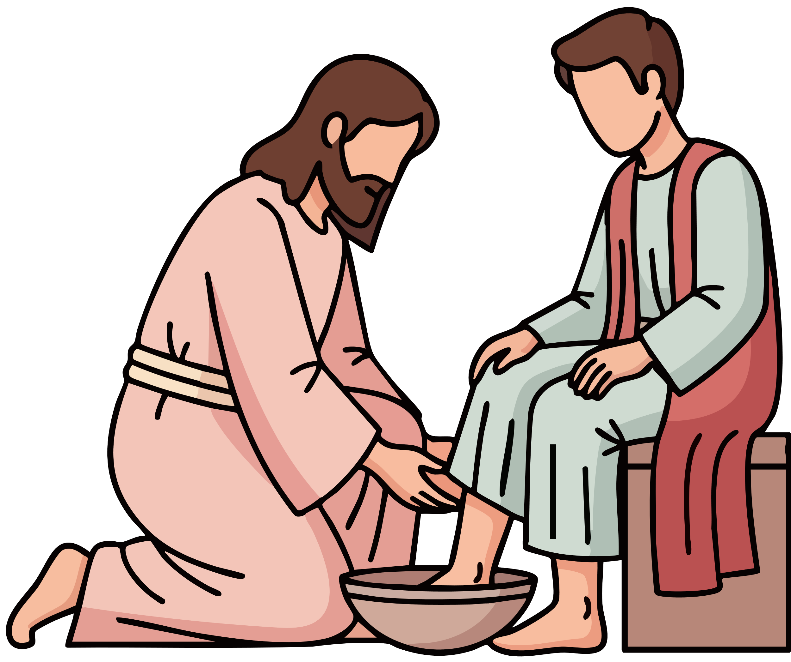

Chorus
立志今擺上 傳揚耶穌
用我的恩賜 獻上最好
讓我謙卑作祢僕人
存著敬畏去事奉神
全是祢恩典覆蓋 每步亮明燈

Slide 39




Chorus
在祢恩手裡 滿布雲彩
效法基督愛 眼界變改
願鴿子天際降下來
陶造我裡面能盛載
神豐足的厚愛

